Slide 1

Capstone Project Spring 2014
eBuz E-commerce System

Slide 2
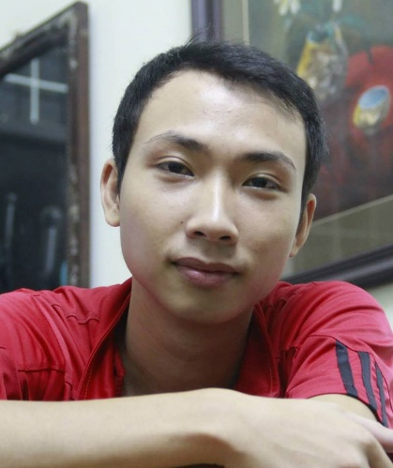

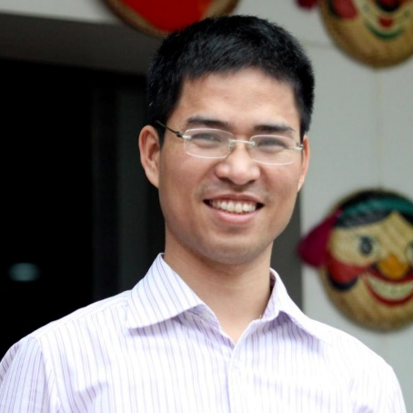
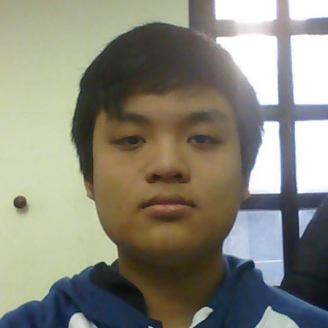
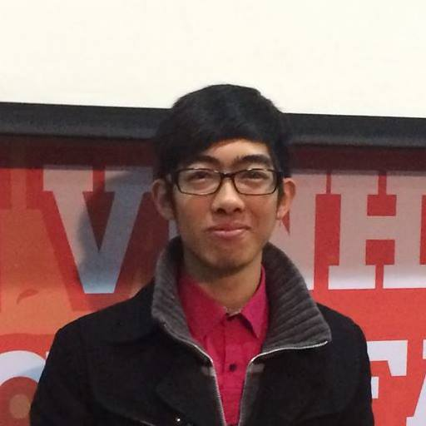
Trần Hữu Thiện
Đặng Đỗ Thiên Trang
Mr. Nguyễn Tất Trung
Trần Hoàng Long
Mai Anh Nam

Slide 3
Table of contents
I. Introduction
II. Project management
III. Requirement specifications
IV. System design
V. Testing
VI. Lesson Learned
VII. Demo

Slide 4
I. Introduction
Project Background
Existed System
Idea
Proposal

Slide 5
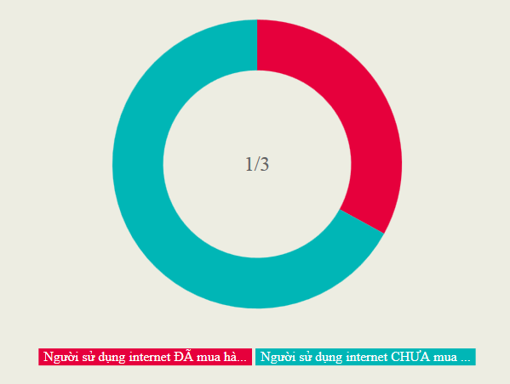
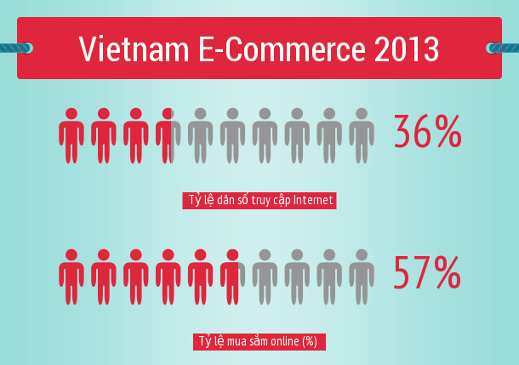
Project Background
Reference:
www.VECITA.gov.vn, www.Comcore.com
Digital Strategy consulting, Invesp Blog, Ecommerce Milo
Notes:
Theo thống kê trên thế giới, cứ 4 người tham sử dụng internet thì sẽ có 1 người tham gia giao dịch trực tuyến.
Ở Việt Nam con số này còn cao hơn, chúng ta có 36% trên tổng dân số sử dụng internet và 57% trong số đó tham gia giao dịch thông qua thương mại điện tử.

Slide 6
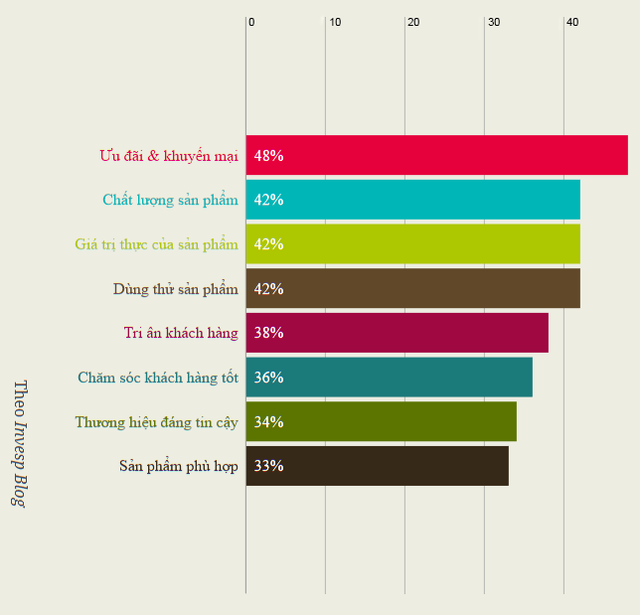
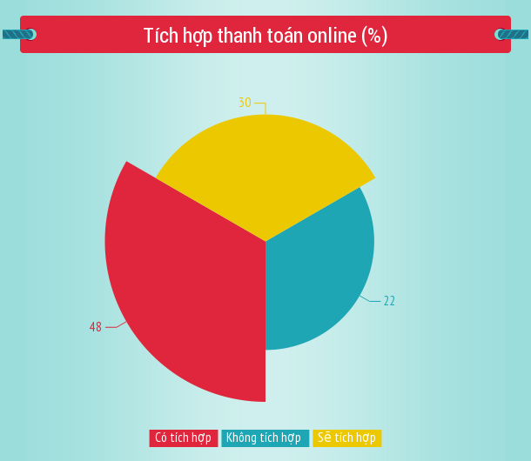
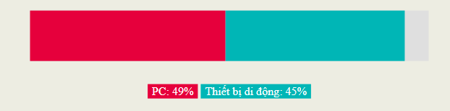
Project Background
Reference:
www.VECITA.gov.vn, www.Comcore.com
Digital Strategy consulting, Invesp Blog, Ecommerce Milo
Notes:
Các biểu đồ sau đây thể hiện xu hướng mua hàng trực tuyến.
Xu hướng tích hợp thanh toán trực tuyến trên website bán hàng ngày càng cao kích thích nhu cầu mua sắm của người sử dụng.
Các website này cũng thường xuyên thực hiện các sự kiện khuyến mại, cùng việc nâng cao chất lượng dịch vụ để tăng doanh số bán hàng.
Bên cạnh đó với sự phát triển của công nghệ di động và thiết bị cầm tay (smartphone, tablet,… ).

Slide 7
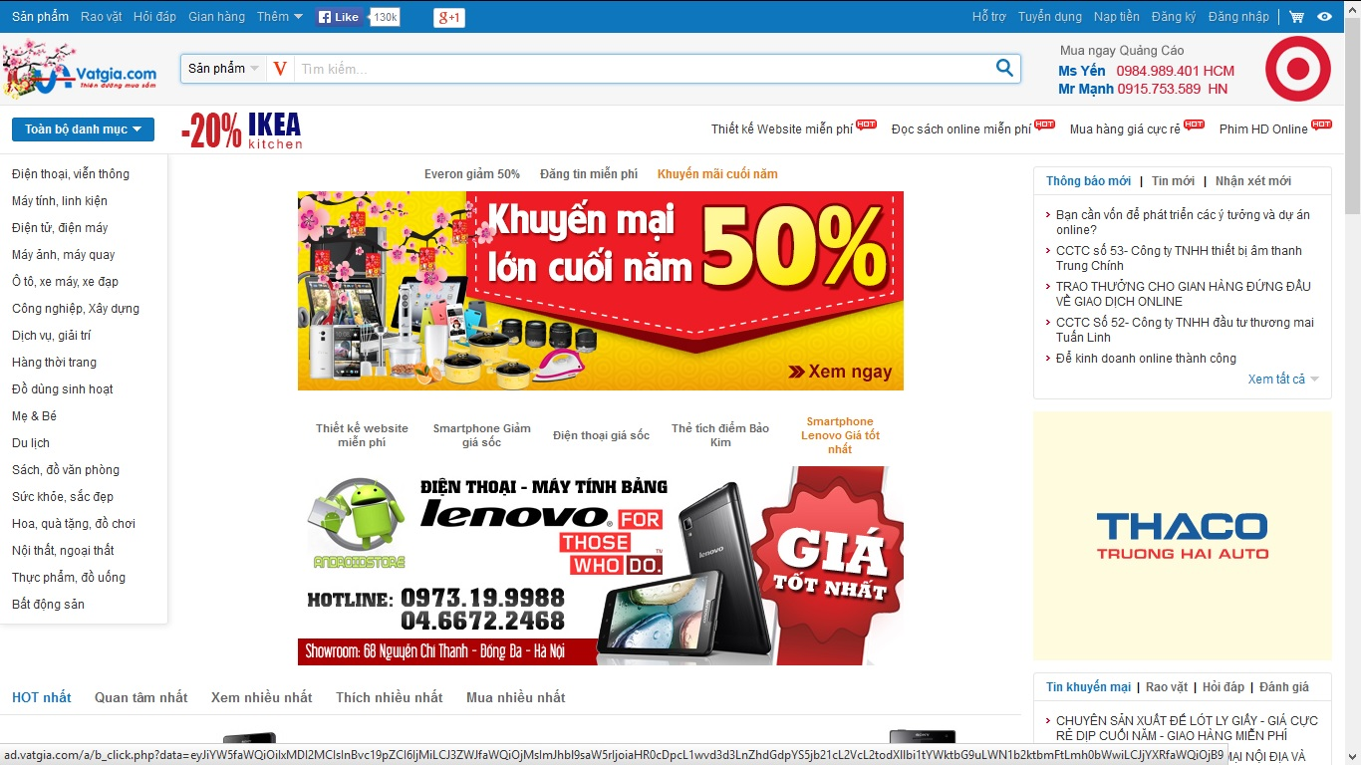
Existed Systems
Vatgia.com
+ Well B2B model.
+ Large database of products and categories.
+ Support tools.
- Not have response screen
- Not support branding

Slide 8
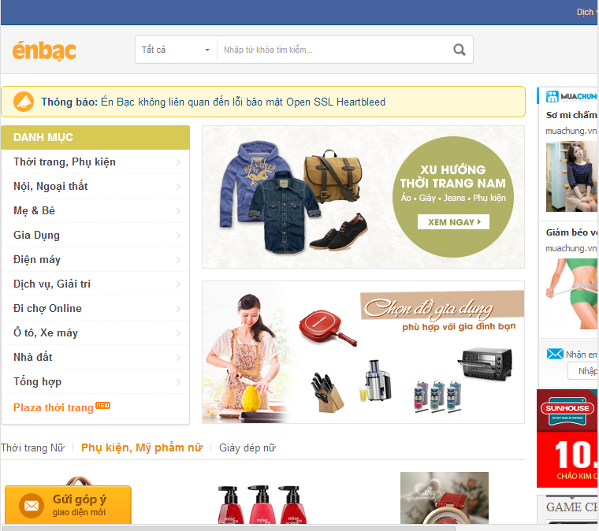
Existed Systems
Enbac.com
+ Support pre-pay transaction.
+ Large database of products and categories.
+Geographic allocate.
- Not have response screen
- Not support branding

Slide 9

Idea
Easy Manage
Easy Marketing
Integration online transaction
Responsive
Notes:
Xây dựng 1 hệ thống hỗ trợ tạo ra các shop online (gian hàng trực tuyến) với các tiêu chí:
Dễ dàng để bắt đăng kí, tạo gian hàng
Dễ dang để quản lí sản phẩm
Dễ dàng quảng bá, marketing
Tích hợp giao dịch trực tuyến
Các gian hàng sẽ hoạt động theo mô hình subdomain để tăng khả năng marketing và nhận diện thương hiệu

Slide 10
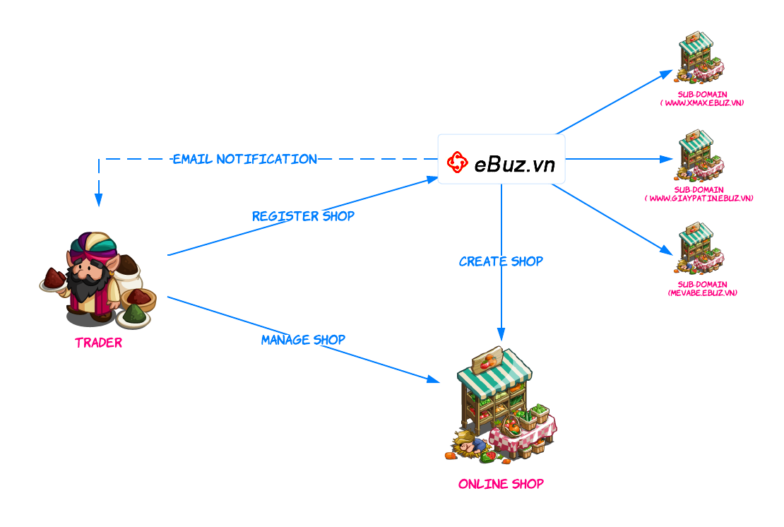
Idea
Create and manage
In of scope.
Out of scope.

Slide 11
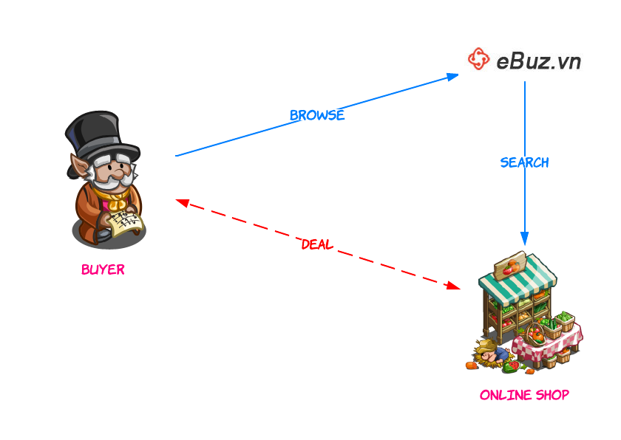
Idea
Trading Process
In of scope.
Out of scope.

Slide 12
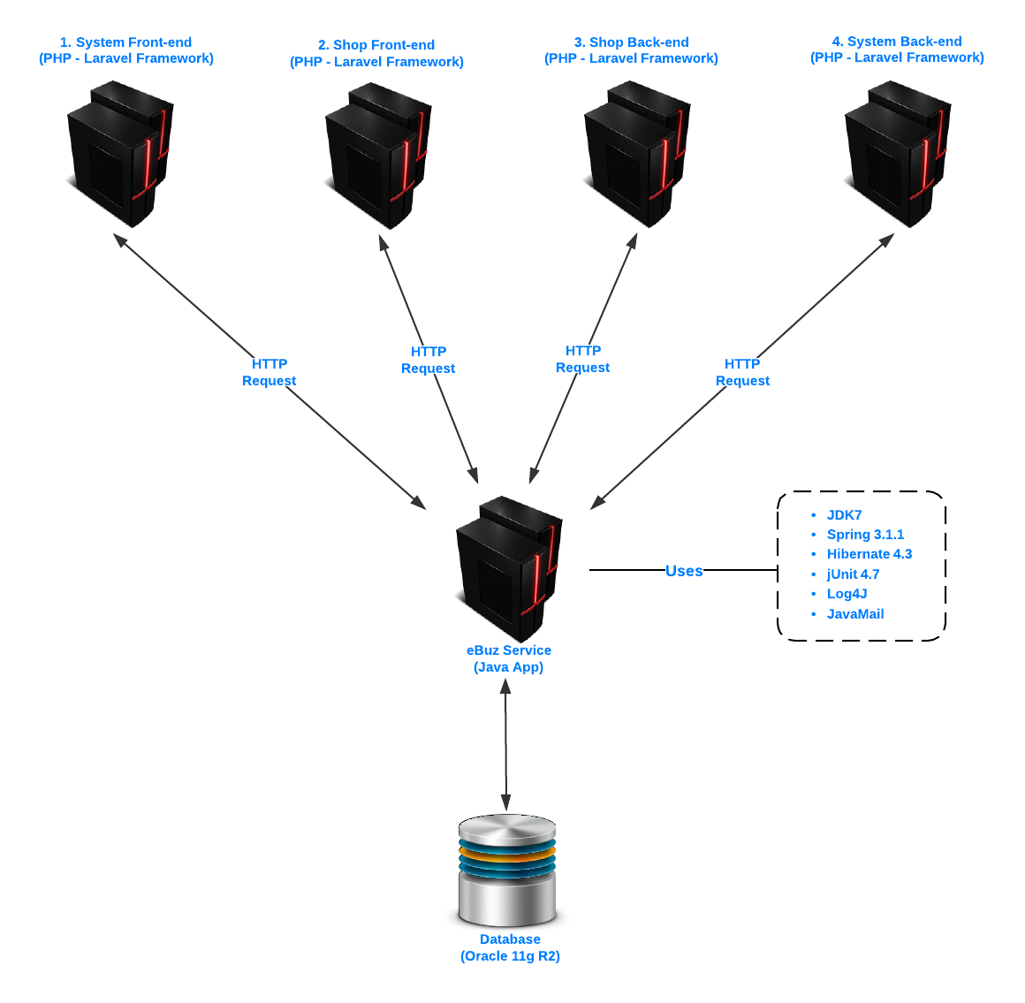
Proposal

Slide 13
II. Project Management
Software Process Model
Teamwork
Tools
Project Plan

Slide 14
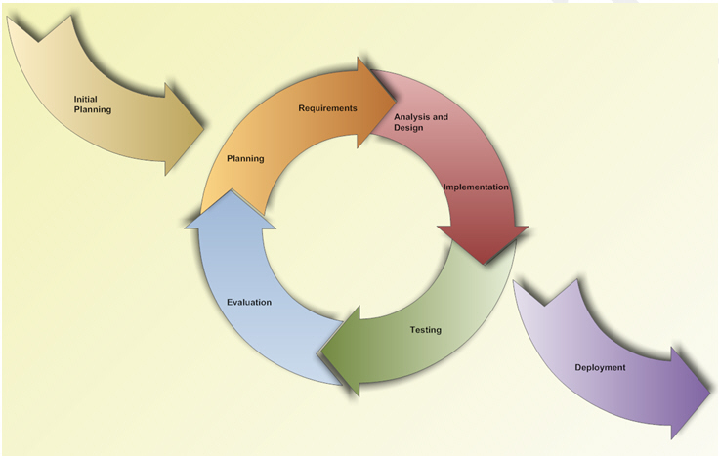
Software Process Model
Notes:
Chúng em sử dụng model interactive incremental để phát triển hệ thống
Bởi vì đây là một dạng sản phẩm mới đối với bọn em, chưa có tiền lệ nên việc requirement có thể thay đổi là khó tránh khỏi
Làm đến đâu chắc đến đấy, phù hợp khi chúng em làm đồ án tốt nghiệp, kể cả khi chúng em hết thời gian chúng em vẫn có thể có 1 sản phẩm đã chạy, có thể sản phẩm này chưa đủ chức năng nhưng vẫn tốt hơn là sản phẩm chưa dùng được.
Việc phát hiện lỗi cũng dễ dàng hơn ở mỗi phase vì lỗi thường chỉ xảy ra ở các code mới thêm vào, điều này giúp chúng em có thể phát hiện lỗi sớm → feedback → correct.
Dự án lớn, nhiều thử thách với nhóm cả về business và công nghệ -> trong quá trình làm vừa sửa vừa cập nhật rất nhiều.

Slide 15




Teamwork
Time: 8 hours/day, 6 days/week
Location: eBuz Co.,ltd, school.
Communication:
Meeting supervisor: Once a week.
Team building: One a month.
Notes:
Về làm việc trong nhóm
Chúng em làm việc cùng nhau 6h một ngày từ thứ 2 đến thứ 7, CN sẽ dành để nghỉ ngơi hoặc buffer cho những việc chưa hoàn thành trong tuần.
3 địa điểm chúng em thường làm việc là công ty ebuz, trường fpt và làm tại nhà
Chúng em giao tiếp với nhau thông qua điện thoại, skype, email và gặp mặt trực tiếp
Chúng em gặp thầy trung 1 lần/ tuần và team building trung bình là 1 lần/tháng :D

Slide 16






Tools
Software
File manage: - File server(Window server 2012).
- Dropbox.
Code manage: SVN Server.
Document: Microsoft Office 2013.
IDE: - Spring Tool Suite 3.4.0
- Eclipse Kepler.
  - Aptana studio 3.4.
Environment: JDK 1.7.0.45.
Design: - Microsoft Visio 2013
- CA Erwin Data Modeler 7.3.0.1666.
Running and test: Mozilla Firefox 28.0.
Database: - Oracle 11R2
- Toad for Oracle 12.0.0.61
Bug management: Team foundation server 2012.
Hardware
Develop: Personal computers (Windows 8.1).
Deploy: Server (CentOS 6.4).
Test: Personal computers, Server.

Slide 17


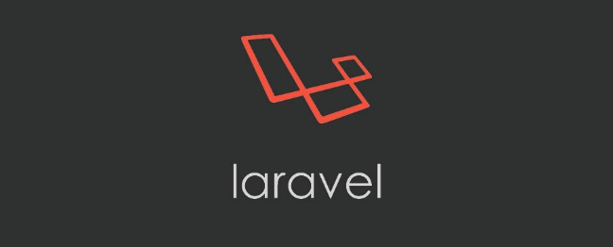



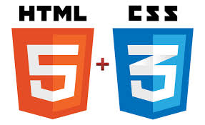

Technology
*
Version 4.1
Version1.10.1
Version 5.4
Version 3.1.1
Version 11g R2
**
More information :
(*) http://laravelbook.com/laravel-introduction/
(**) http://www.w3schools.com/html/html5_intro.asp
http://www.w3schools.com/css/css3_intro.asp
Version 4.3

Slide 18
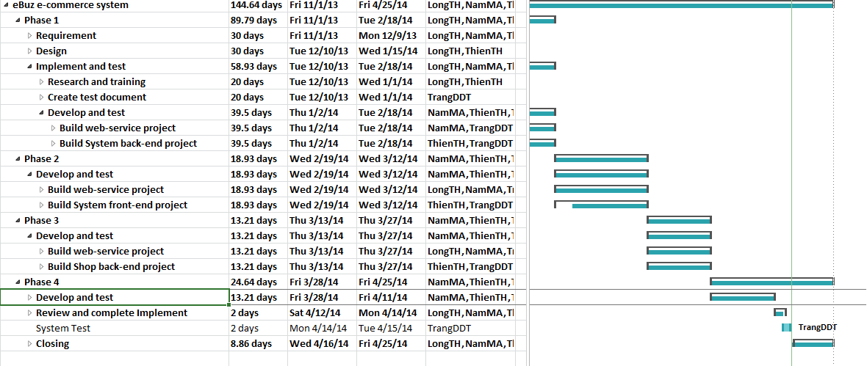
Project plan

Slide 19
Project Risk
ID | Description | Avoidance plan | Contingency plan | Status
1 | Overestimate or underestimate time of project | - Define detail plan in each working phase. - Major functions must be in high priority. - Ask supervisor for advices. | - Implement tasks concurrently. - Work overtime. | Closed
2 | Poor Productivity | - Create detailed plan and deadline. - Estimate reasonable time for tasks. - Create rules that all members must follow. | - Analyze problems together and make suitable solutions. - Contact supervisor for advices. | Closed
3 | Conflicts between team members | - Regularly organize team buildings to improve members’ spirit. | - Team members should make concession to each other. - All team should analyze and find a way to become reconciled. | Closed
4 | Requirement changing | - Carefully brainstorm among team members. - Regularly hold meetings to define and discuss all features in project. | - Team meetings with supervisor to determine whether features should be implemented or not. - Project manager creates implementation plan for implemented features and push progress quickly. | Closed
5 | Member is sick |  |  | Not close
6 | Hardware unavailability | - Define a schedule to backup project’s data. | - Restore project’s data. | Closed
7 | Specification breakdown | - Members spend time early in project to study from other websites. Designer will hold a walkthrough to explain to members. | - PM will make the critical decision. | Closed
Notes:
Trong quá trình thực hiện dự án, có khá nhiều vấn đề gặp phải, ở đây em xin trình bày 2 vấn đề chính mà chúng em gặp phải:
- Overestimate or underestimate time of project
Do kinh nghiệm làm thực tế chưa nhiều, 1 phần cũng do kĩ năng thiết kế giao diện, dẫn đến việc bị delay thời gian mất 1 tuần.
Sau đó nhóm đã phải rất nỗ lực để đẩy nhanh tiến độ làm việc cũng như OT để kịp với deadline đã đề ra
Member sick : với cường độ làm việc cao (đã nói ở slide trước) cũng như việc OT khá thường xuyên nên vấn đề sức khỏe của thành viên bị ảnh hưởng là không thể tránh khỏi và thực tế là bọn em cũng không close được rủi ro này
- Define a suitable schedule to guarantee member’s health.
- Share work to other members to meet work deadline.
Closed

Slide 20
III. Software Requirement Specification
Functional Requirements
Non-functional Requirements

Slide 21
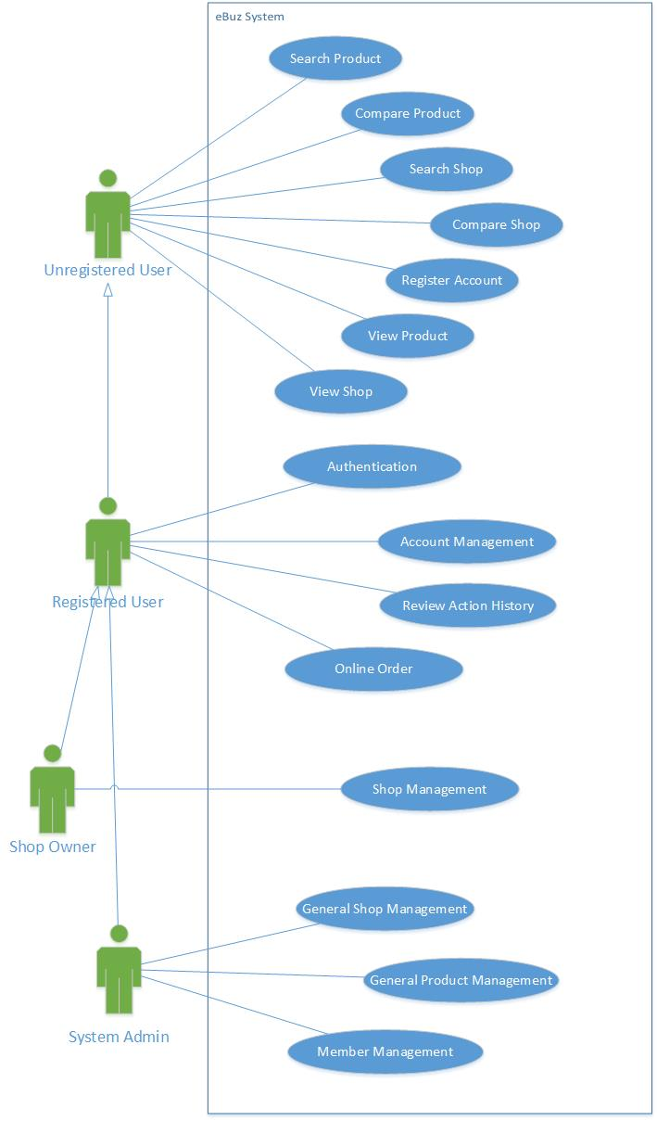
Functional Requirements

Slide 22
Functional Requirements
Function | Unregistered User | Registered User | Shop Owner | System Administrator
Register Account | ✓
Authentication
Login |  | ✓ | ✓ | ✓
Log out |  | ✓ | ✓ | ✓
Activation Confirmation |  | ✓ | ✓ | ✓
Search
Search Product | ✓ | ✓ | ✓ | ✓
Search Shop | ✓ | ✓ | ✓ | ✓
Compare
Compare Product | ✓ | ✓ | ✓ | ✓
Compare Shop | ✓ | ✓ | ✓ | ✓
View
View Product | ✓ | ✓ | ✓ | ✓
View Shop | ✓ | ✓ | ✓ | ✓
View user detail information | ✓ | ✓ | ✓ | ✓
Account Management
Edit User information |  | ✓ | ✓ | ✓
Change Password |  | ✓ | ✓ | ✓
Forgot Password |  | ✓ | ✓ | ✓
Online Order |  | ✓ | ✓ | ✓
Review Action History |  | ✓ | ✓ | ✓
Shop Management
Get/Add/Remove Shop Catalog |  |  | ✓
Get/Add/Remove Shop Category |  |  | ✓
Get/Edit/Add/Remove Shop Product |  |  | ✓
General Shop Management
View Shop |  |  |  | ✓
General Product Management
View/Create/Edit/ Delete System Catalog |  |  |  | ✓
View/Create/Edit/ Delete System Category |  |  |  | ✓
View/Create/Edit/ Delete System Product |  |  |  | ✓
Member management
View member |  |  |  | ✓

Slide 23
Non-functional Requirements
Security
Passwords are encrypted using SHA-256 algorithm of java.
Personal information and shop information are encrypted using RSA algorithm of java.
Service authenticate and granted by client IP
Usability
Flat design and high contrast.
Main Navigation Is Easily Identifiable.
Meaningful URL.
Maintainability
Code comments.
Automatic error logging.
Performance
Database indexing.
Database in 2NF, Accept redundancy to increase performance.
Review code
Portability
Runnable on mobility devices.

Slide 24
IV. Software Design
System Architecture
Class Diagram
Database Design
Sequence Diagram
Techniques

Slide 25
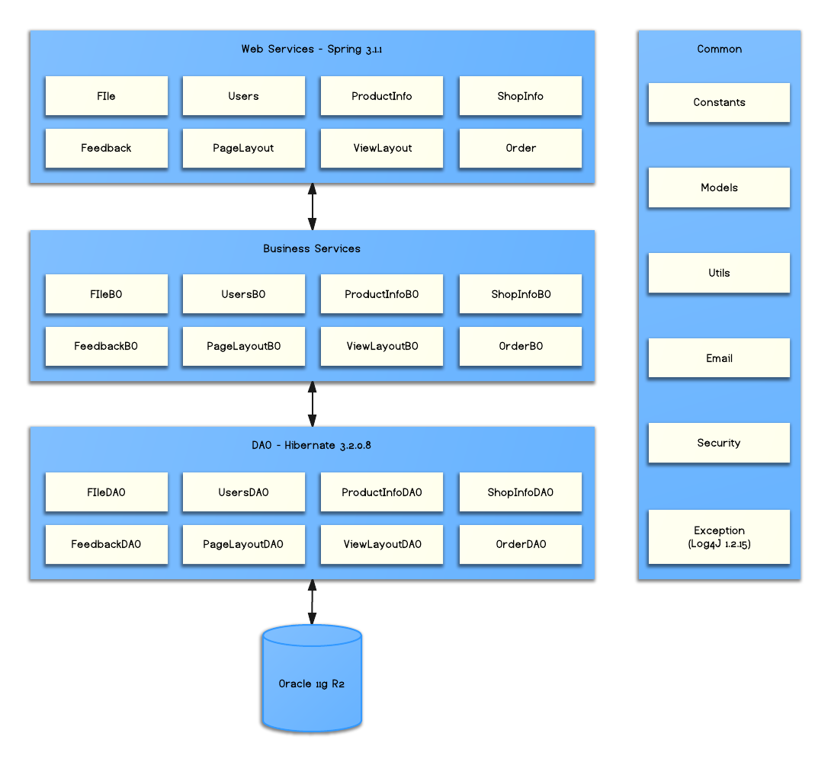
System Architecture
Web Services App Architecture

Slide 26
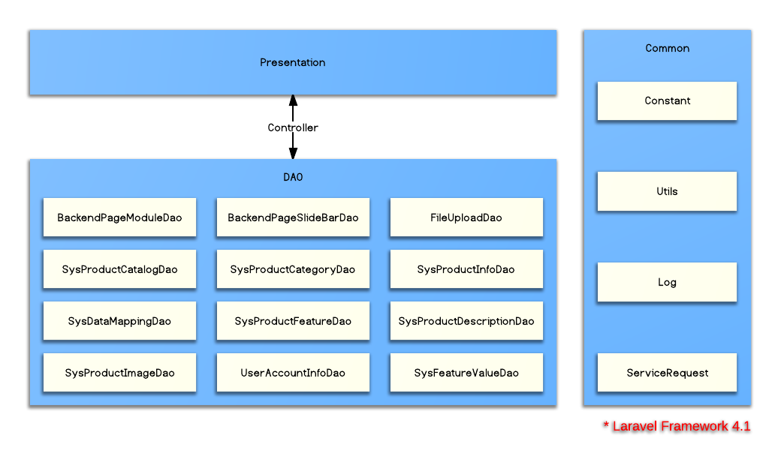
System Architecture
Php System Back-end App

Slide 27

System Architecture
Php Shop Back-end App

Slide 28
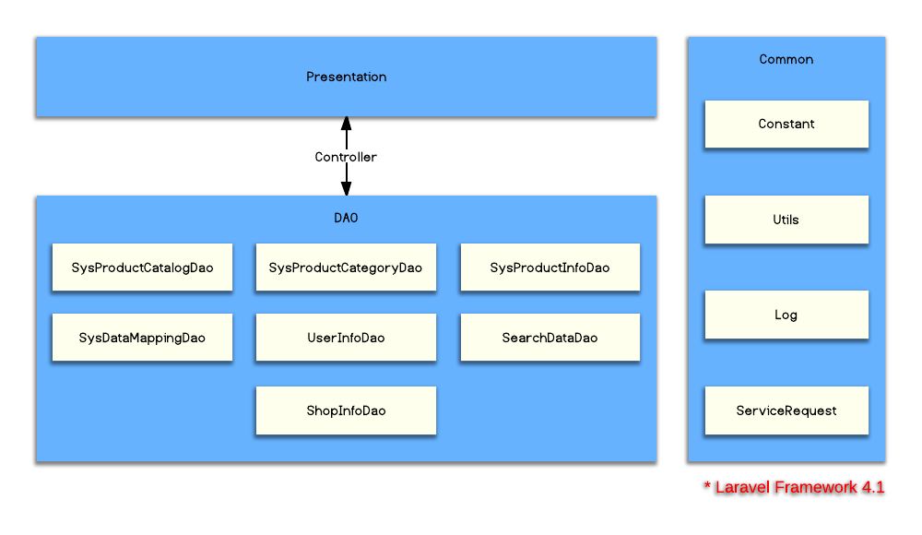
System Architecture
Php System Front-end App

Slide 29

System Architecture
Php Shop Front-end App

Slide 30
Database Design

Slide 31
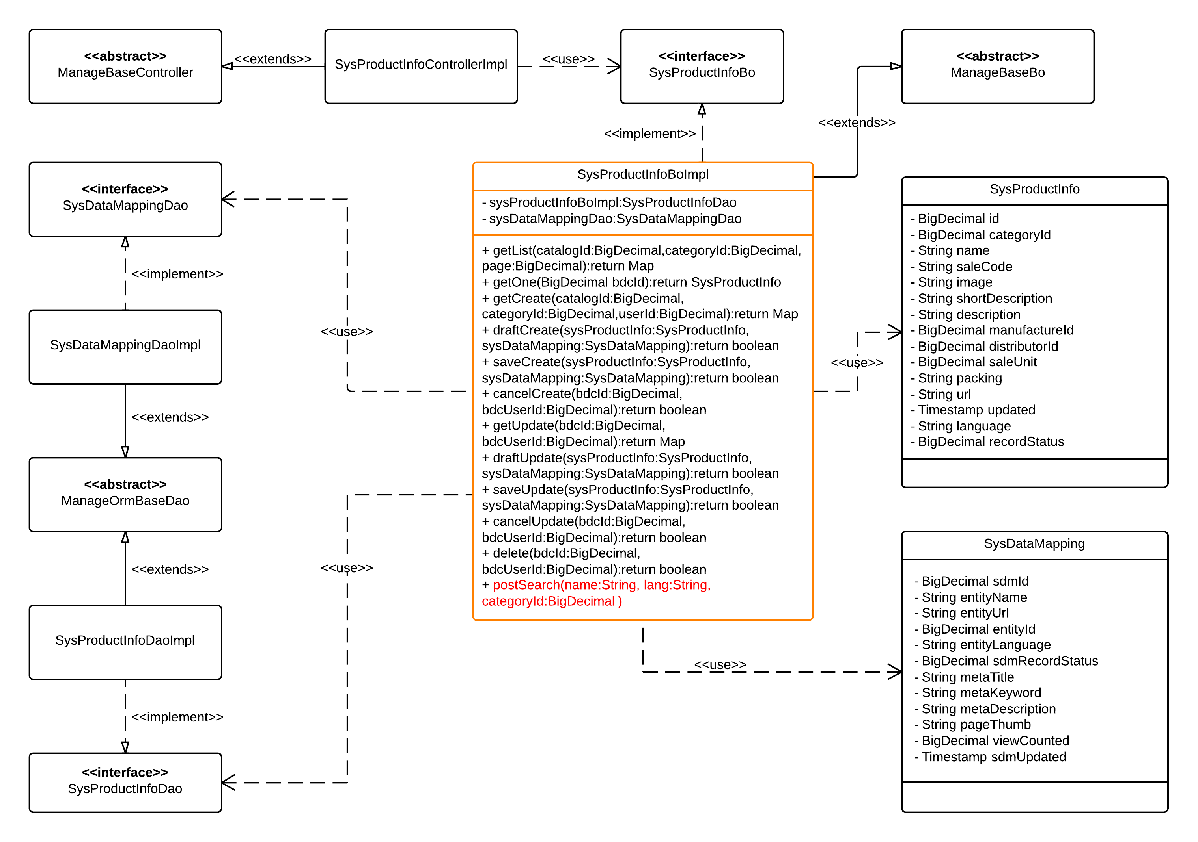
Class Diagram

Slide 32
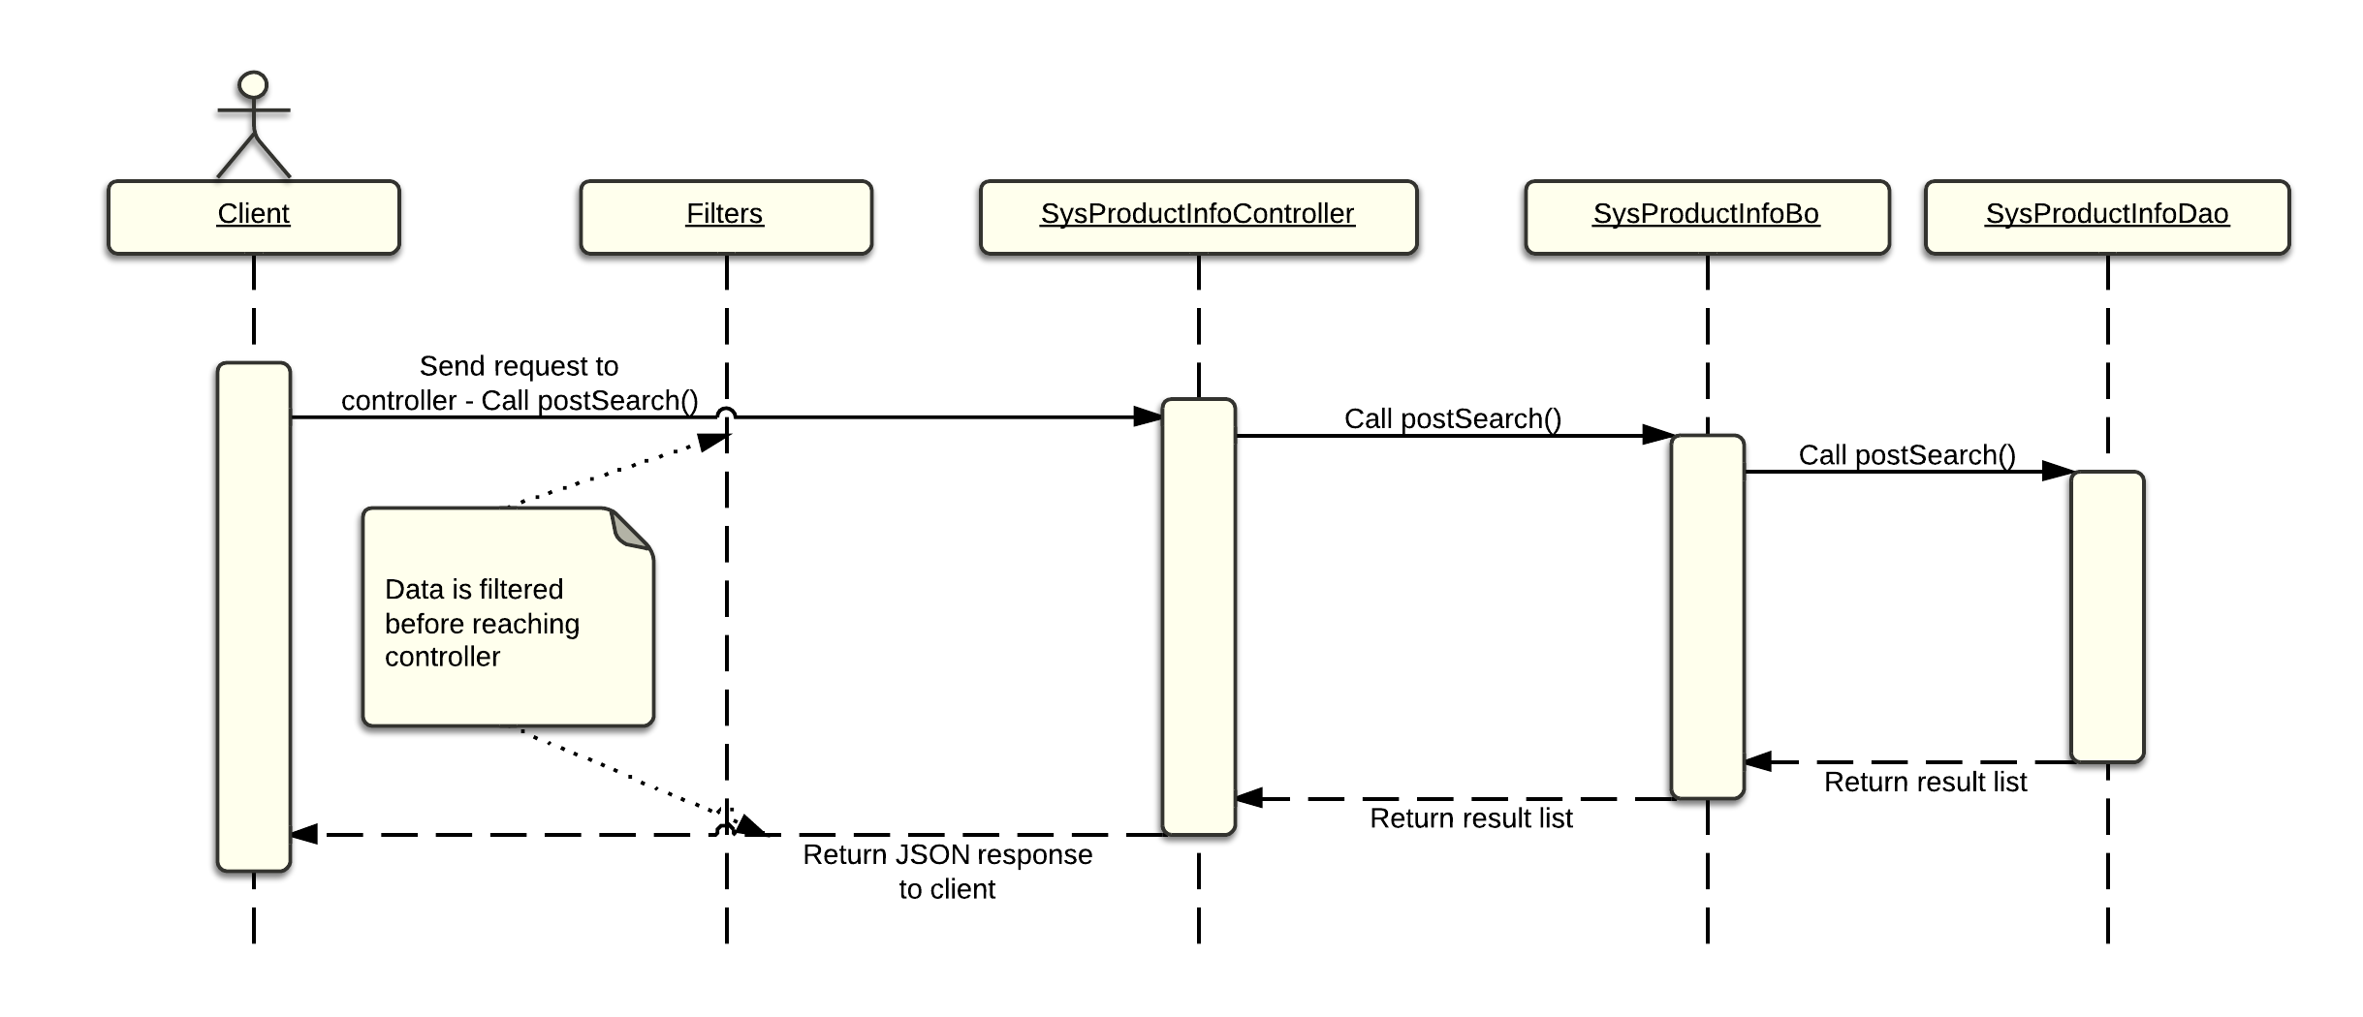
Sequence Diagram

Slide 33
Techniques - Service authentication
Clients
All user: Unregistered user, Registered user, shop owner, system admin.
First request:
  App Name, App Key.
  IP.
Manage and view request:
  App Name, Token key.
  Encrypted App key.
Send request
Server
Check if request is:
  First request.
  Mange and view request.
  Normal request.
First request:
  Check app by app Name, app Key and check if IP in granted IP.
  If all check pass, generate key pair (private key, public key) and token key.
Manage and view request
  Get private key by App Name and Token key.
  Decrypt App key by private key then check app by app Name and app Key.
Success: send response with public key and token key
Fail: send response forbidden page 403
Success: send response with return result from service
Fail: send response forbidden page 403

Slide 34
Techniques - Create Action
Server
Create:
  Get create: Create empty object, data mapping, data log, return object and data mapping.
  Save draft: Save object and data mapping as draft, update data log.
  Save Create: Save object, data mapping, finish data log.
Clients
Users: shop owner, system admin.
Send request
Notes:
Create log each action.
Save draft: jquery, session.

Slide 35
Techniques - Update Action
Server
Update:
  Get update: Return object and data mapping to update.
  Save draft: Save object and data mapping in draft, update data log.
  Save Update: Save object, data mapping, finish data log.
Clients
Users: shop owner, system admin.
Send request
Notes:
Save draft khac biet, khong the truc tiep sua doi
Save vao bang draft, Cau truc cua moi bang khac nhau, java reflection.

Slide 36
Techniques - Delete Action
Server
Delete:
  Change status of object and data mapping to deleted and create data log
Clients
Users: shop owner, system admin.
Send request
Notes:
- Trong pham vi do an, chua co roll back

Slide 37
V. Testing
Test Process
Test Environment
Test Types
Test Execution
Stages of Testing
Test Scenarios

Slide 38
Test Process
Requirement Analysis
Test Planning
Test Cases Development
Test Cases Execution
Test Results Reporting
Defects Retesting
Regression Testing
Test Closure
Notes:
Xin chào thầy và các bạn!
Sau đây em xin trình bày về phần testing của dự án
Trước hết là phần Testing process.
Đây là vòng đời của chu trình test sản phẩm của chúng em, bắt đầu từ việc phân tích requirement để đưa ra test plan, rồi tạo test case, execute test theo test case
Tiếp đó là report file result, retest lại bug, regression test để đảm bảo quá trình fix bug không gây ra lỗi của các function khác, và cuối cùng là đóng quy trình test

Slide 39

Test Type
Function Testing
User Interface Testing
Scenario Testing
Notes:
Về các loại test, chúng em sử dụng 3 loại:
GUI: Chúng em test để đảm bảo giao diện của sản phẩm đúng như mô tả trong requirement, bao gồm các button, modal, màu sắc, font, size…
Function test: Quá trình này em thực hiện test theo TC và free test với expected result là từng module chạy đúng và khi kết hợp chúng với nhau, chức năng vẫn đảm bảo được yêu cầu của requirement
Scenario: tạo ra các kịch bản dựa trên user view để kiểm tra sự tương tác giữa các function với nhau

Slide 40
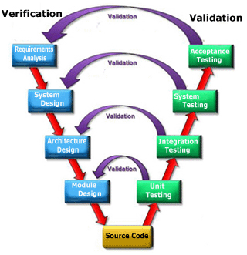

Stages of testing
Notes:
Về mô hình test, chúng em sử dụng mô hình chữ V, ứng với mỗi giai đoạn trong cột bên trái, từ việc viết requirement đến việc phân tích và develop, sẽ tương đương với các mức test tương ứng: bao gồm Unit test, Integration test và system test

Slide 41
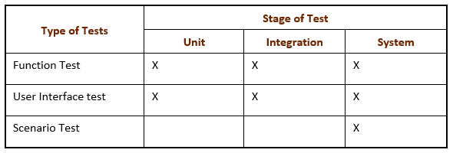
Stages of Testing
Notes:
Dựa trên các loại test và các mức test ấy, chúng em xác định được các loại test nào được sử dụng trong từng giai đoạn nào

Slide 42


Test Environment
Client
Firefox v.24.0
Server
CentOs v.6.04
RAM 4GB | CPU core-i3 | HDD 500GB
Notes:
Còn đây là môi trường test của chúng em. Đây là cấu hình của Server, chúng em sử dụng CenOs phiên bản 6.4 và chúng em test sản phẩm trên Firefox phiên bản 24.0

Slide 43



Test Tools
Postman
Team Foudation 2012
Excel 2013
Notes:
Mô tả lại post man
Thêm thông tin và tên của các tools.
Postman là 1 công cụ mạnh mẽ của HTTP client để giúp cho việc test webservice dễ dàng và hiệu quả. Nó giúp bạn gửi những request HTTP phức tạp trở nên nhanh chóng, nó lưu lịch sử gửi request giúp bạn nhanh chóng test lại những request đã thực hiện trước đó.
Excel 2013 là phần mềm của microsoft office, giúp ghi lại test case, test scenarios và test result
Team Foudation là công cụ quản lý bug chạy trên Window Server 2012, dùng để log bug và chuyển giao cho bên developer fix bug

Slide 44
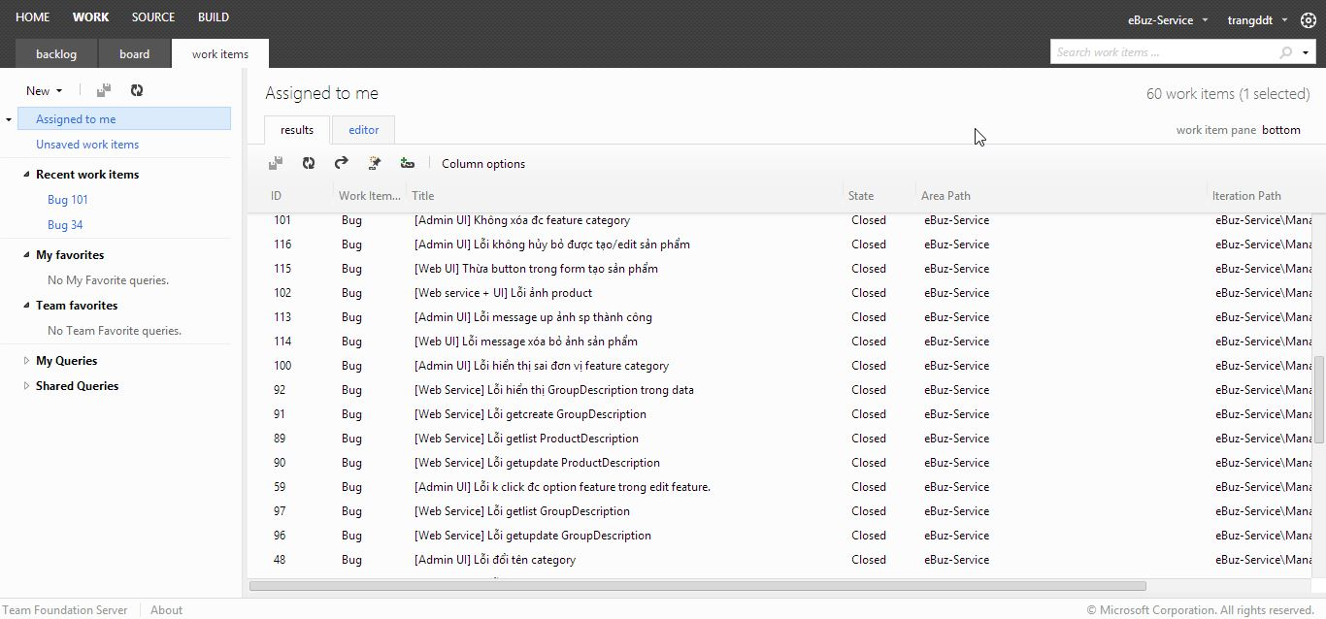
Test Execution
116 Bugs
All bugs are closed
Notes:
Trong quá trình test, chúng em sử dụng trình quản lý bug là team foundation server
Workflow của tool này là khi reporter phát hiện ra bug và log bug, bug sẽ được assign cho technical leader hoặc assign trực tiếp cho developer phụ trách phần đó
Sau khi Developer fix bug, chuyển trạng thái bug thành resolve và assign lại cho test leader hoặc trực tiếp cho reporter.
Và đây là quá trình verify lại bug của reporter. Nếu bug được fix hoàn toàn và không gây ảnh hưởng đến các phần khác, thì sẽ close bug lại, còn nếu không, sẽ tiếp tục reassign lại cho developer, và cứ thế, cho đến khi nào bug được fix triệt để

Slide 45
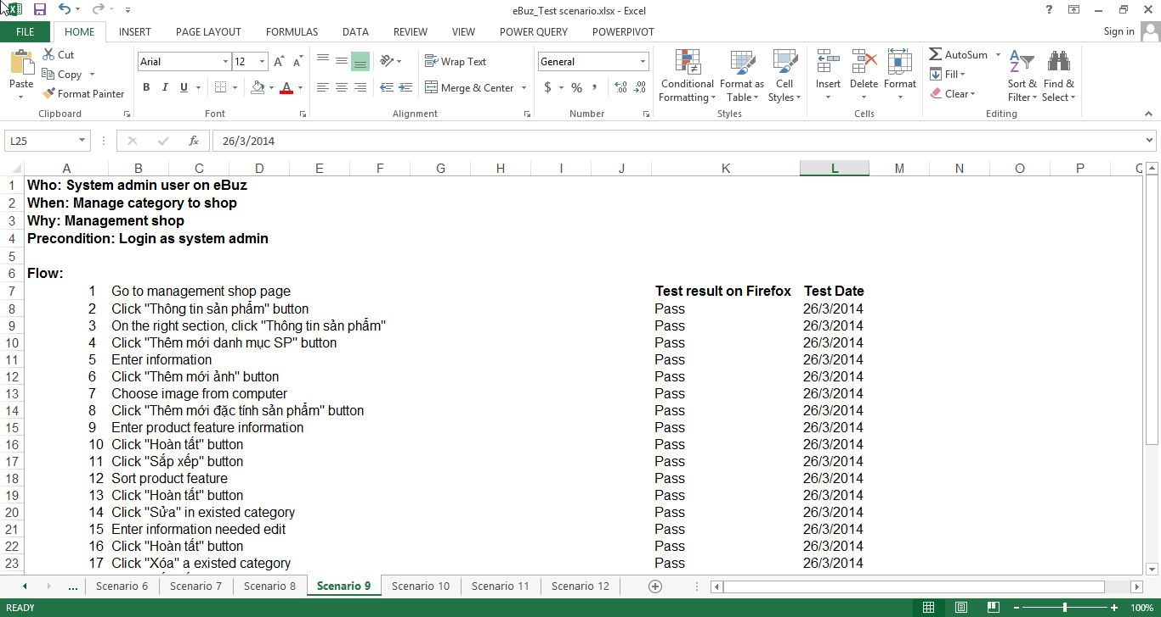
Test Scenarios
12 Scenarios
Pass 12
Fail 0
Notes:
Tiếp theo là phần test result.
Về Scenario, chúng em có tất cả 12 kịch bản test, đây là ví dụ về 1 scenario chúng em đã tạo dựa trên user view để define các thói quen của người dùng và những thao tác có thể thực hiện trong 1 lần tương tác với hệ thống eBuz.

Slide 46

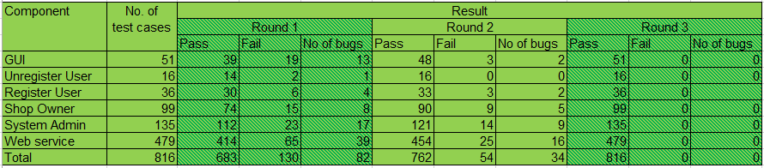
Testing Result
Notes:
Cuối cùng là test result dựa trên test case
Em đã tạo được tổng số là 816 case, test làm 3 round, mỗi round sẽ report lại số case pass, fail, số lượng bug của từng round
Và cho đến thời điểm hiện tại thì các case đều đã pass hết.
Và dựa trên test report của các loại hình test, thì em kết luận sản phẩm đã pass và đạt đúng yêu cầu mô tả trong requirement

Slide 47
VI. Lesson learned
Working in Group:
  Resolve conflicts
  Communication
Management:
  Organize
  Negotiate
  Make plan
Technologies:
  RESTful
  Spring MVC
  Laravel MVC

Slide 48
VII. Demo
eBuz.vn

